Slide 1
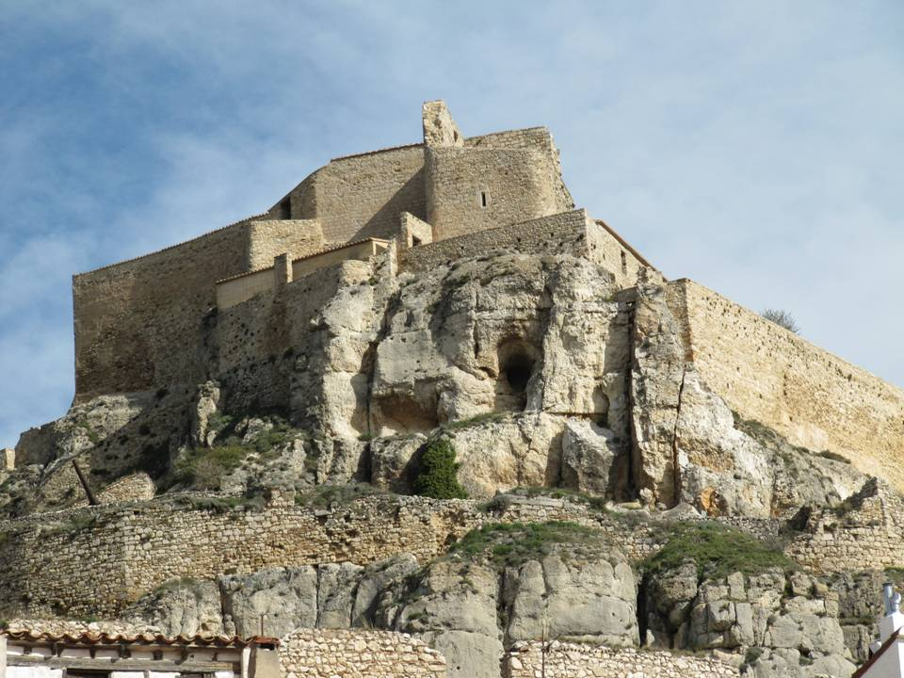
Morella

Slide 2
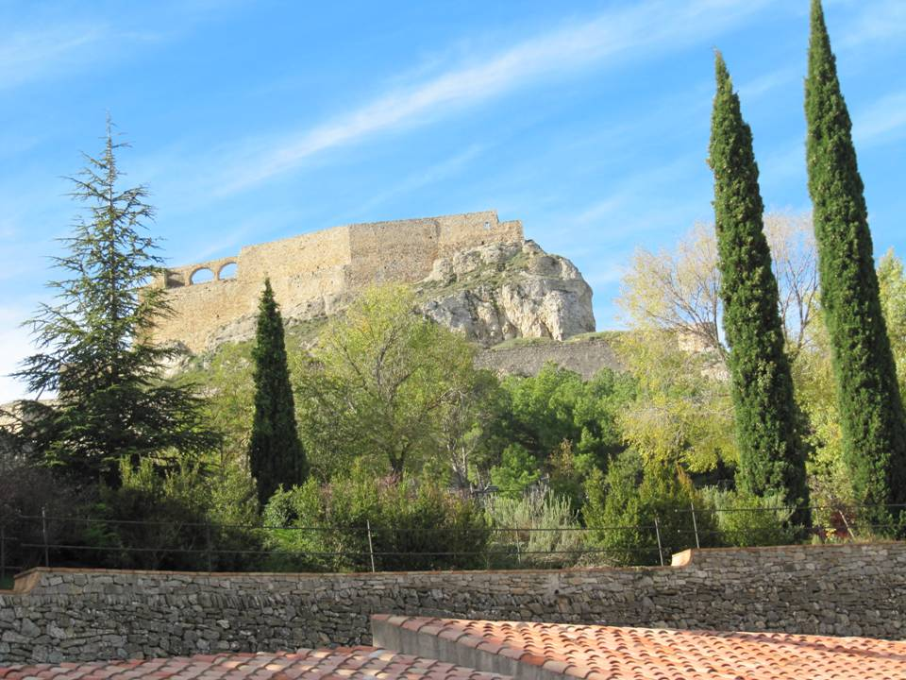
Diseño pps y fotos maría

Slide 3
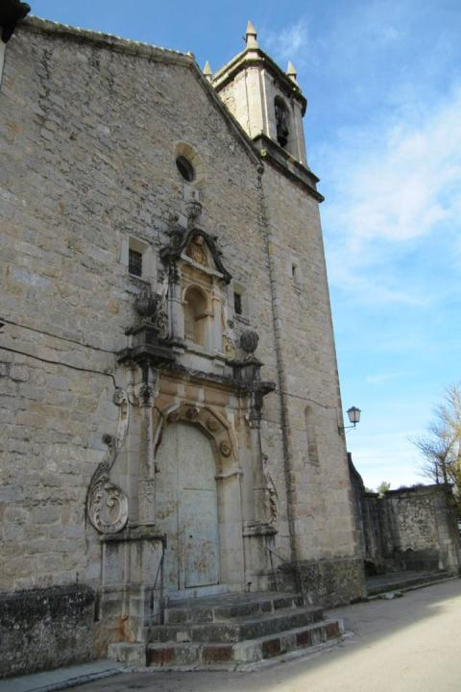
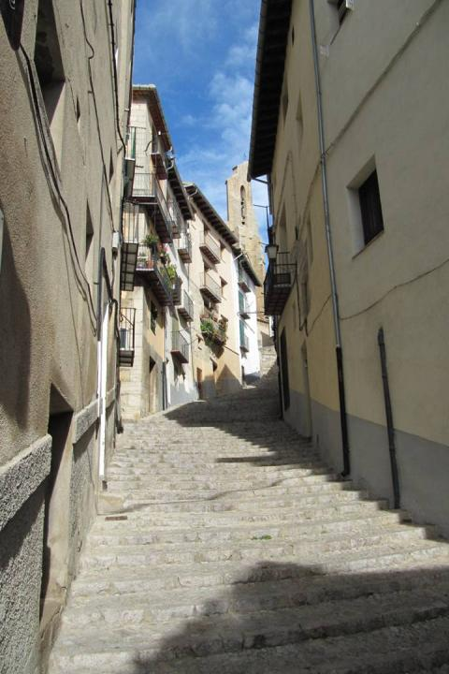
Diseño pps y fotos maría

Slide 4
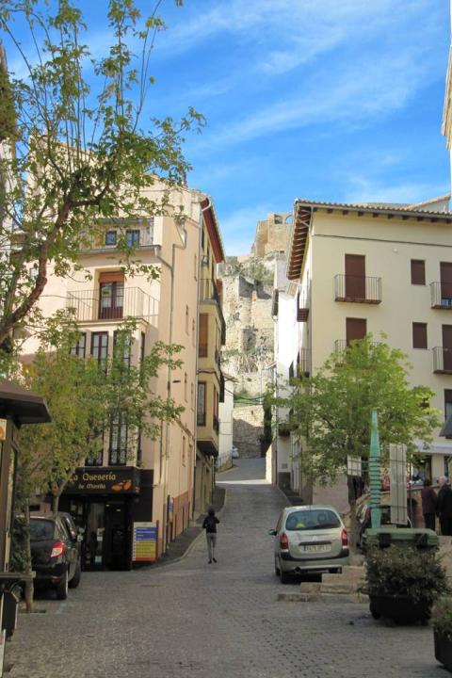
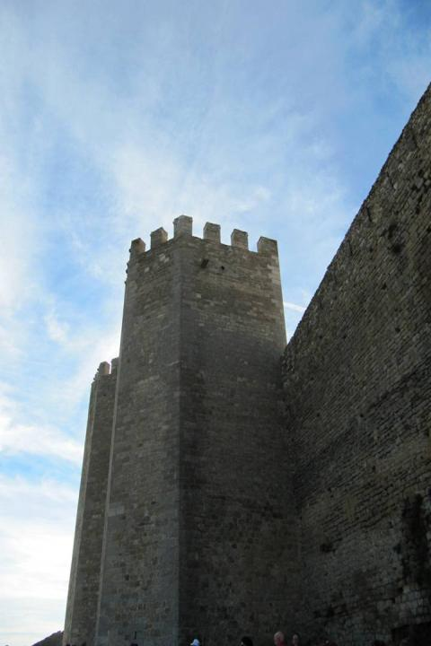
Diseño pps y fotos maría

Slide 5
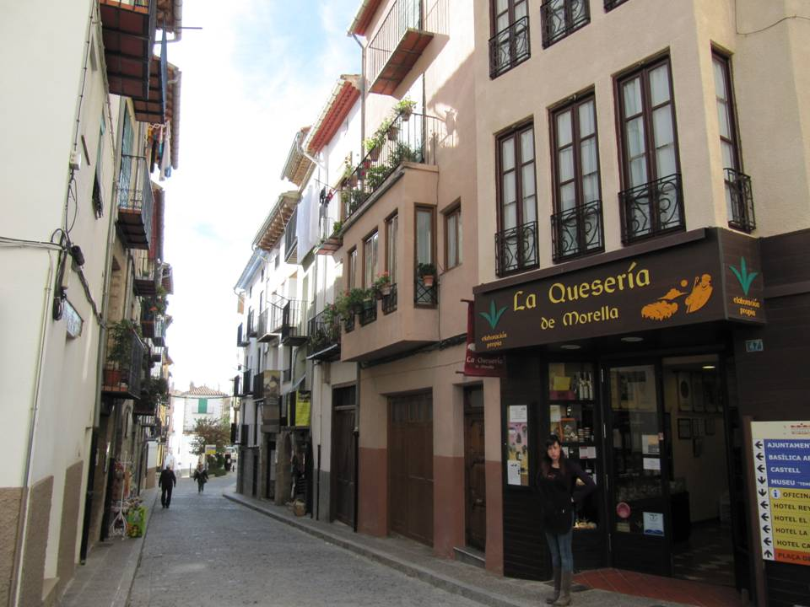
Diseño pps y fotos maría

Slide 6
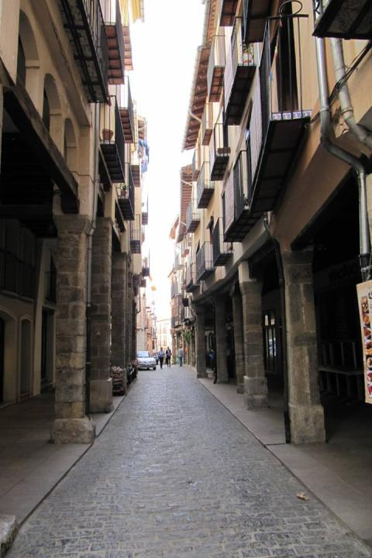
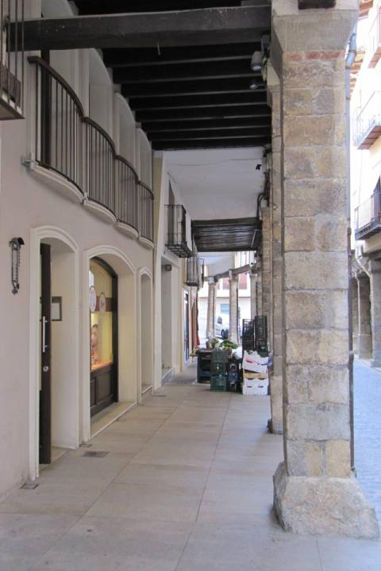
Diseño pps y fotos maría

Slide 7
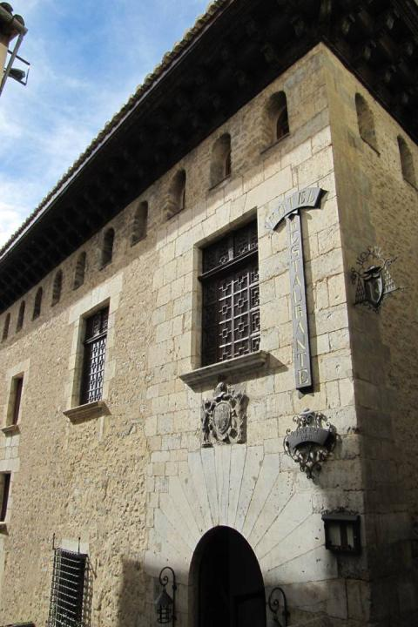
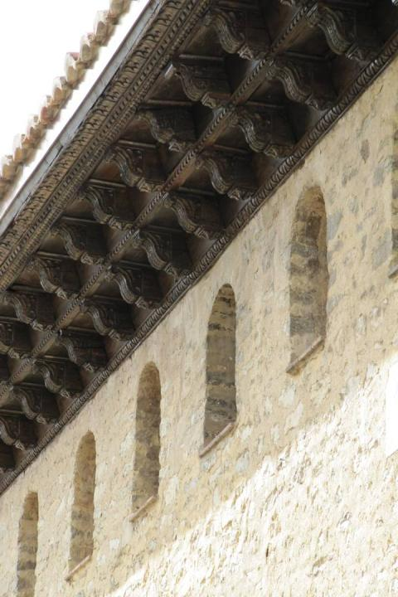
Diseño pps y fotos maría

Slide 8
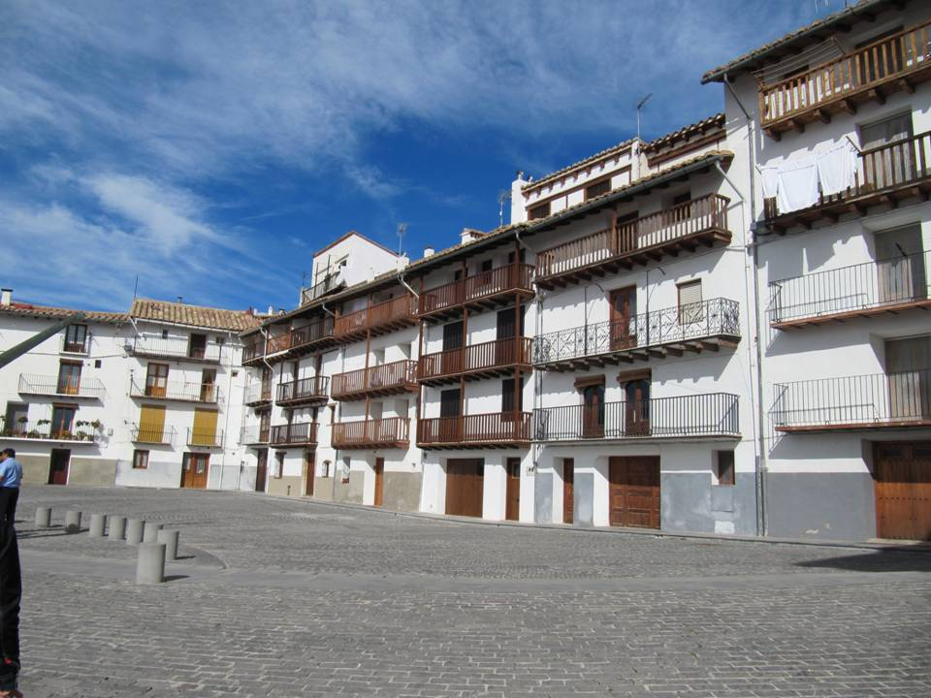
Diseño pps y fotos maría

Slide 9
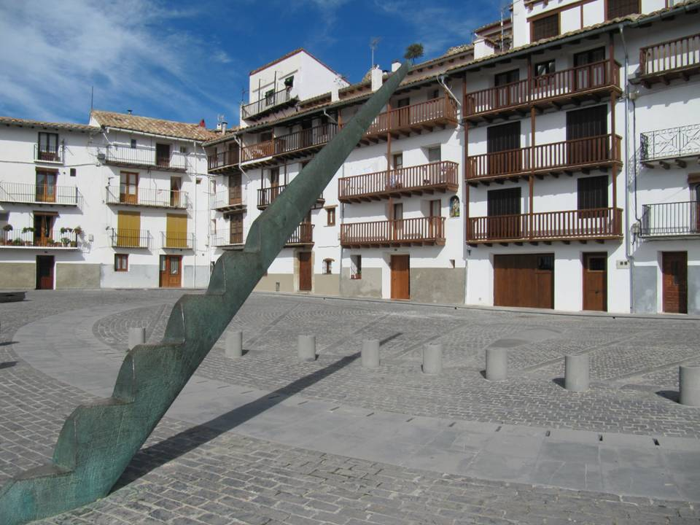
Diseño pps y fotos maría

Slide 10
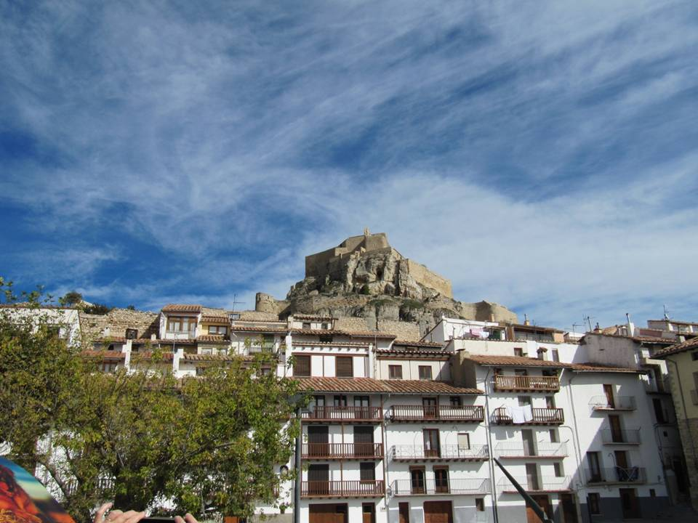
Diseño pps y fotos maría

Slide 11
Diseño pps y fotos maría

Slide 12
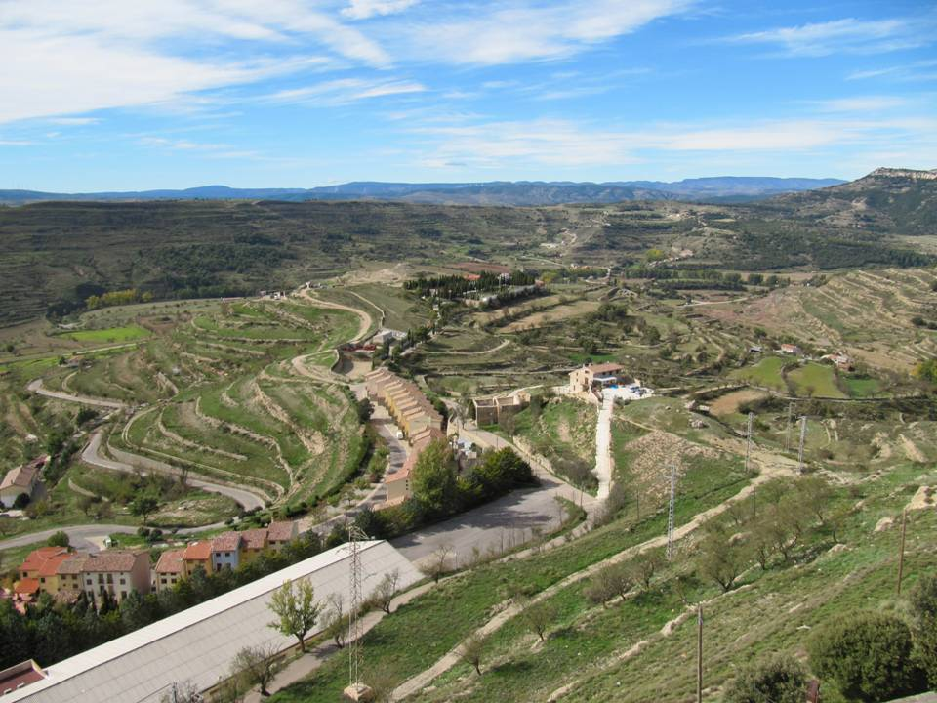
Diseño pps y fotos maría

Slide 13
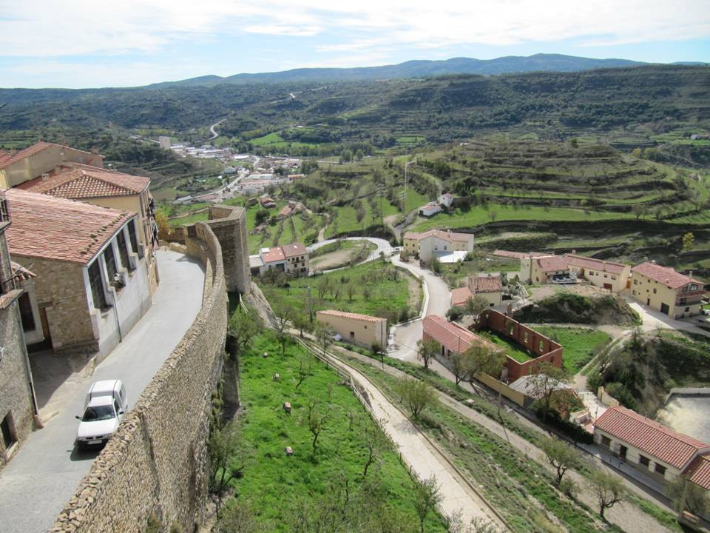
Diseño pps y fotos maría

Slide 14
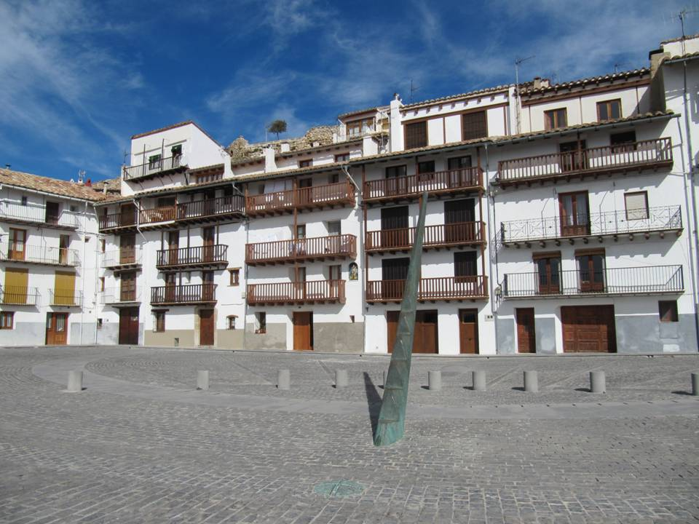
Diseño pps y fotos maría

Slide 15
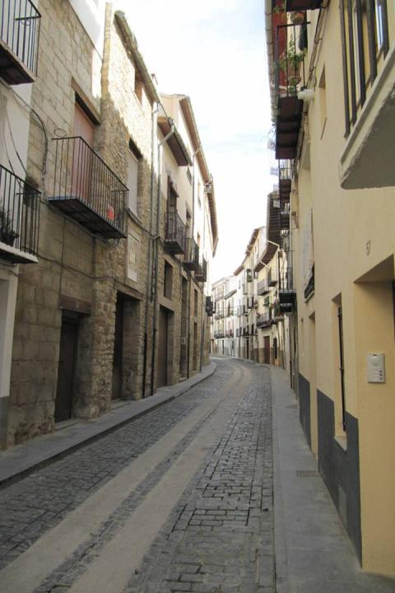
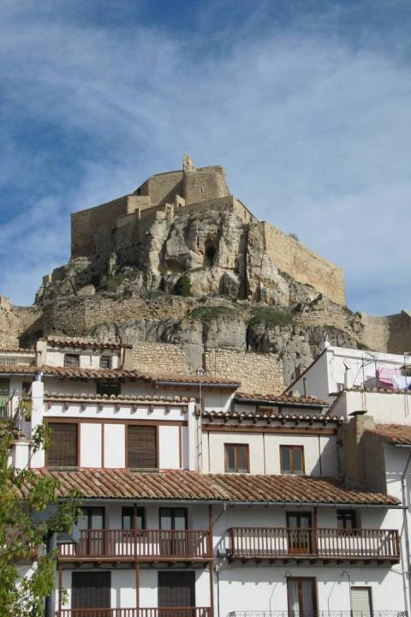
Diseño pps y fotos maría

Slide 16
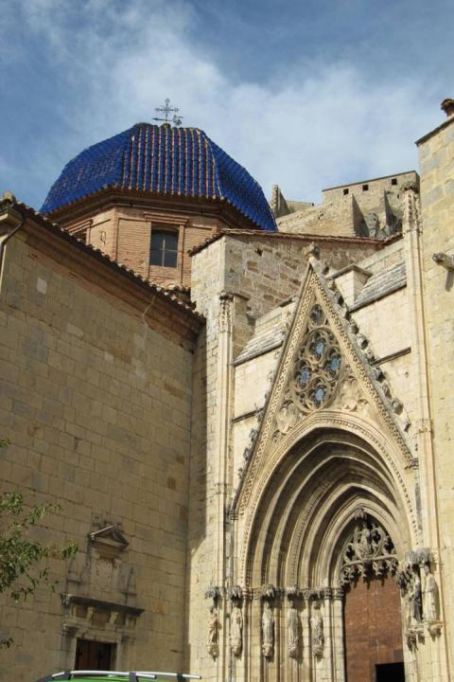
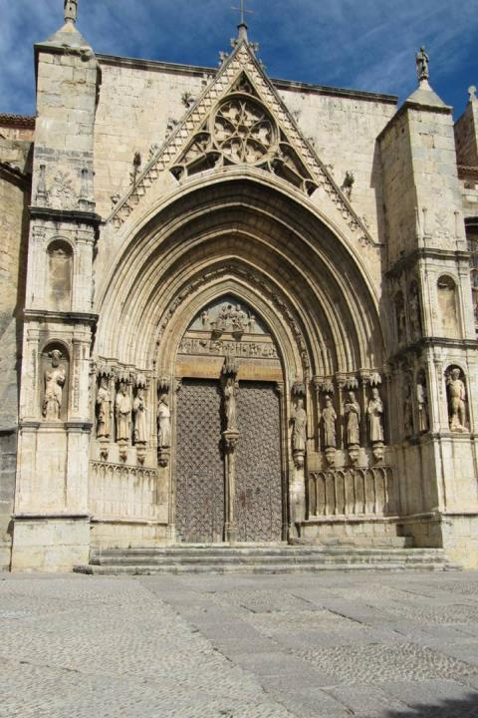

Diseño pps y fotos maría

Slide 17
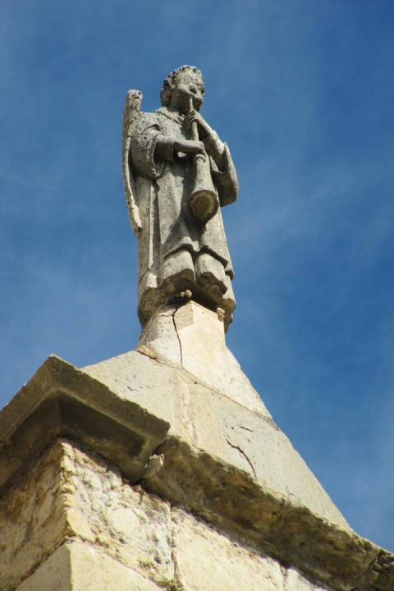
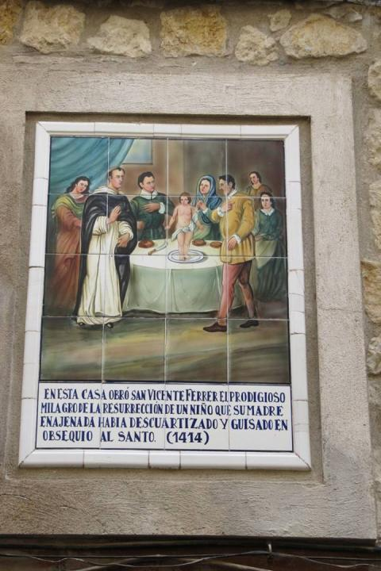
Diseño pps y fotos maría

Slide 18
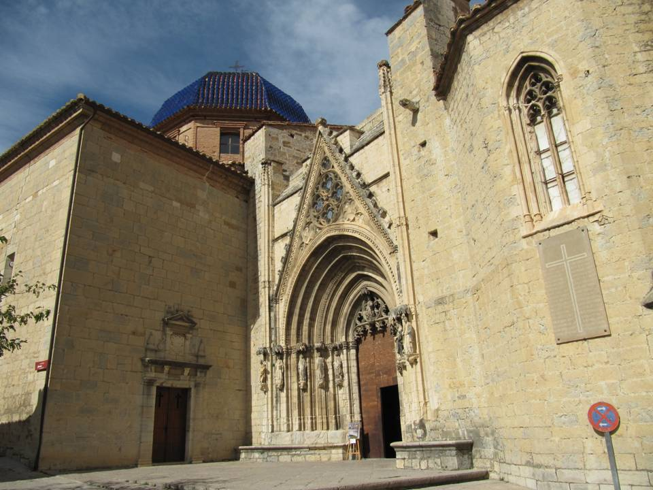
Diseño pps y fotos maría

Slide 19
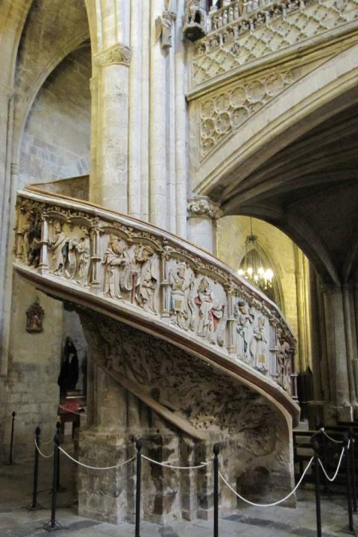
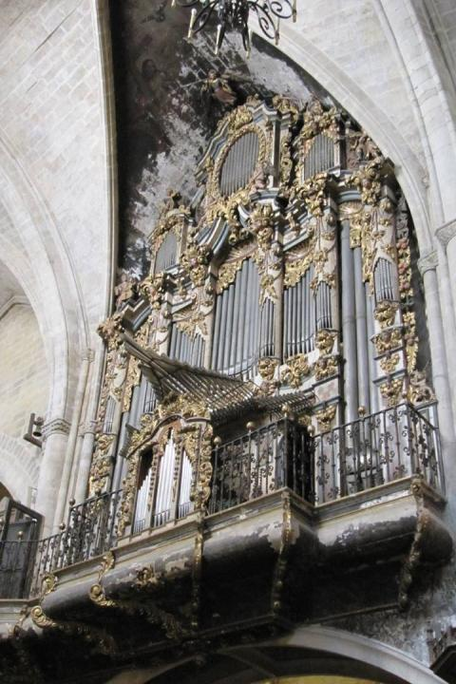
Diseño pps y fotos maría

Slide 20
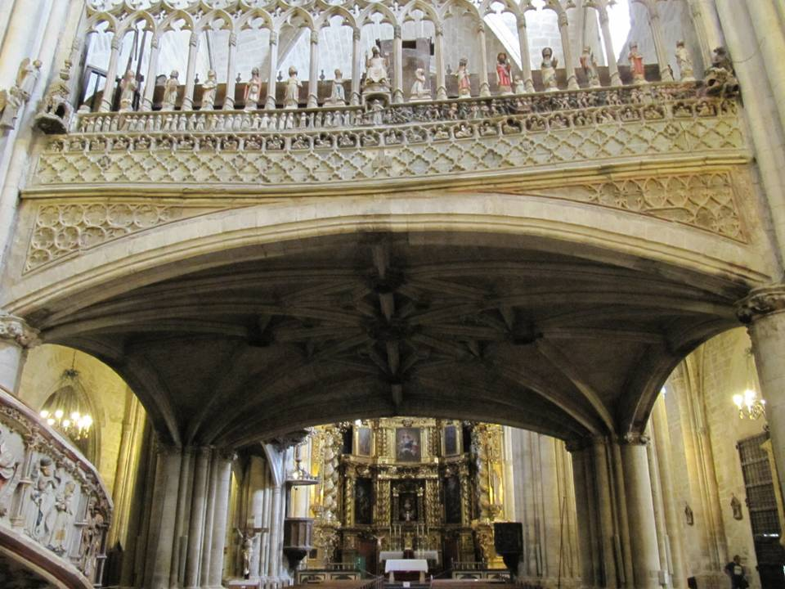
Diseño pps y fotos maría

Slide 21
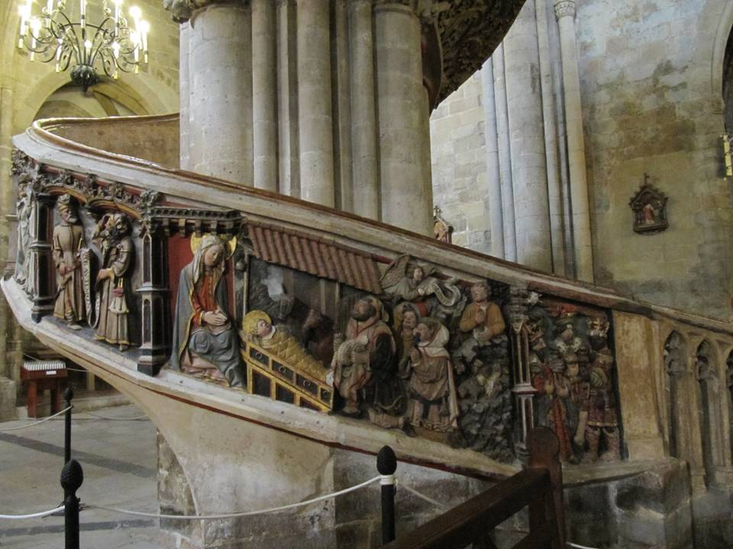
Diseño pps y fotos maría

Slide 22
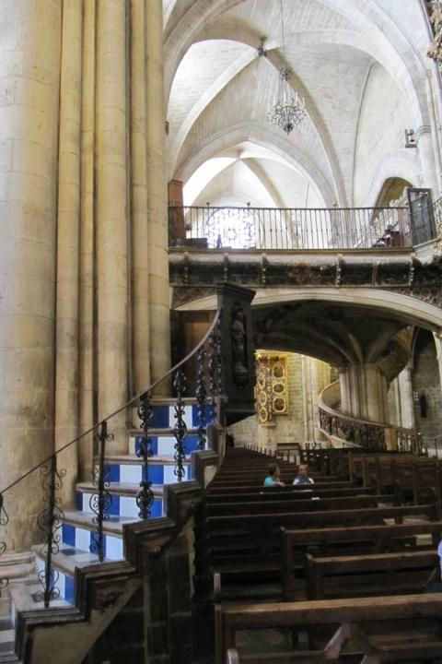
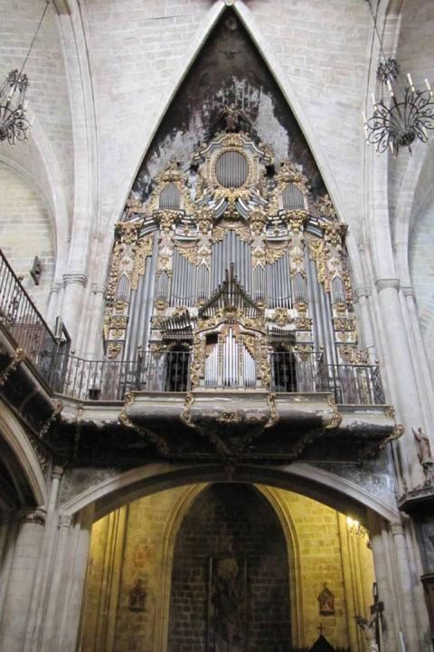
Diseño pps y fotos maría

Slide 23
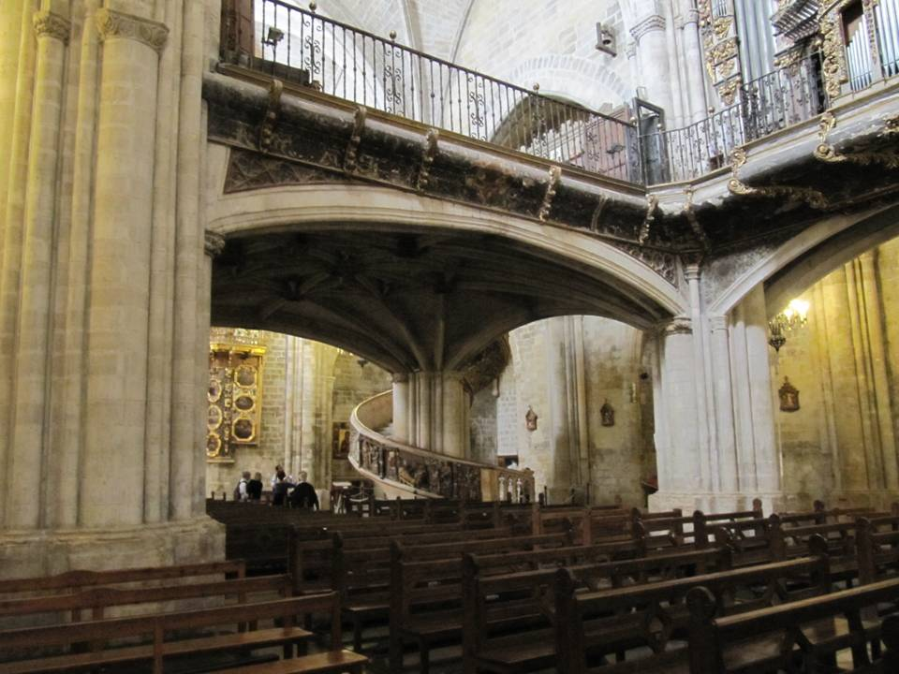

Diseño pps y fotos maría

Slide 24
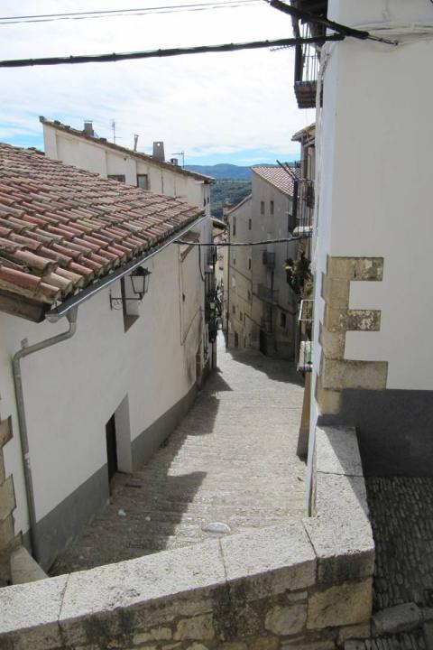
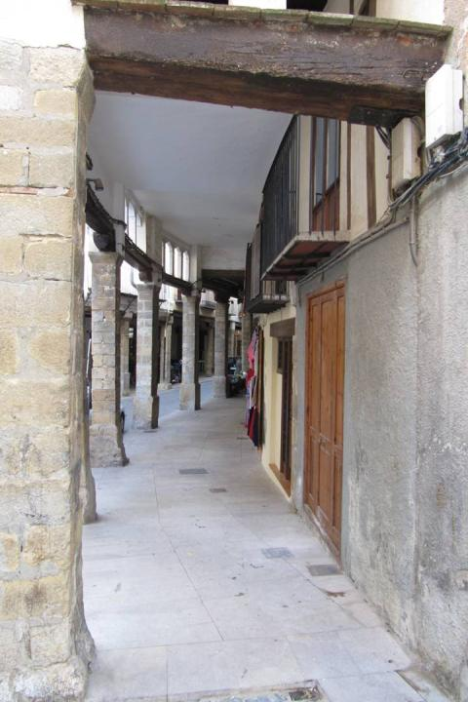
Diseño pps y fotos maría

Slide 25
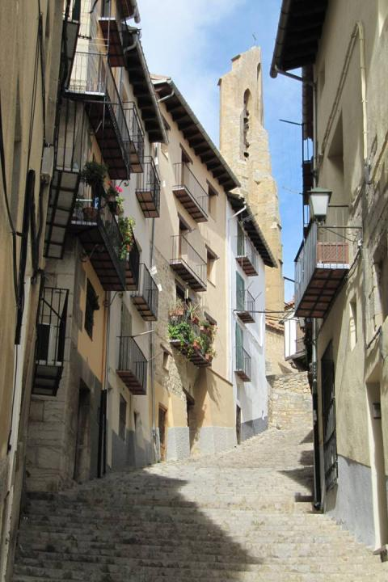
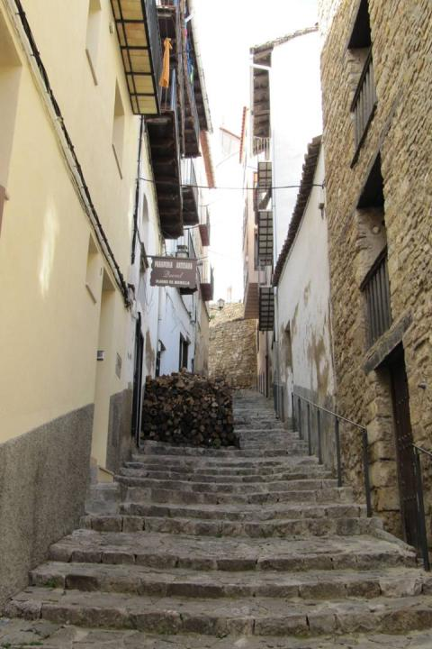
Diseño pps y fotos maría

Slide 26







¿Te ha gustado?
Puedes ver más entrando
Aquí
Además puedes recibir powerpoints en tu correo electrónico suscribiéndote aquí:

